Slide 1
UTRJUJEM SVOJE ZNANJE KVIZ
Sklop: Upoštevamo pravice ljudi, Skrbimo za domači kraj

Slide 2
Pred teboj je kviz za utrjevanje aktualnih in preteklih snovi. Na vsako vprašanje ustno odgovori, šele nato preveri svoje znanje (mogoče za pomoč poprosi starše).
Veliko uspeha ti želim!

Slide 3
1. Preberi besedilo in naštej vsaj tri pravila šolskega reda, ki jih učenca 4. a razreda nista upoštevala.
Miha hodi v 4. a razred. Njegov najboljši prijatelj je Rok. Med uro večkrat klepetata, zato ju učiteljica velikokrat opozori. Prejšnji teden sta med odmorom skakala po mizah in eni izmed miz se je zlomila noga. Kadar se ne preobujeta v copate, ko vstopita v šolo, in ju snažilka na to opozori, se nanjo jezita, ji odgovarjata. Rok ji je enkrat celo pokazal jezik. Ko pa grejo domov, velikokrat nastavljata noge deklicam, da bi se spotaknile.

Slide 4
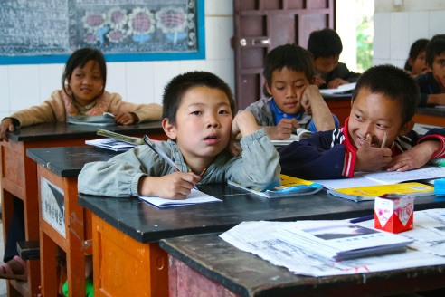
2. Pod vsako fotografijo imenuj eno od otrokovih pravic.

Slide 5
3. Naštej pet otrokovih pravic.

Slide 6
4. Preberi besedilo in dogodek ovrednoti glede na pravice in dolžnosti otrok.
Jan zelo rad igra računalniške igrice. Sredi igranja ga je zmotila mama in mu naročila, naj takoj odnese smeti v smetnjak. Jan je mami rekel, da ima pravico do igranja.

Slide 7
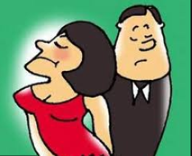
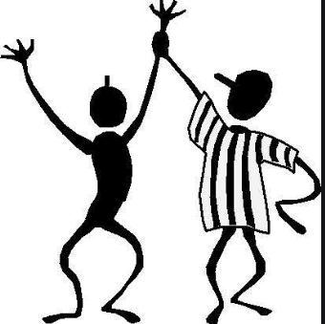
5. Kaj je predsodek?

Slide 8
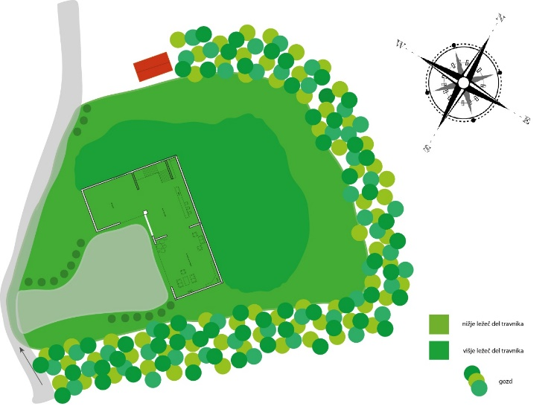
6. Kaj je tloris?

Slide 9
7. Izberi črko pri besedah, ki ustrezno dopolnijo poved. Skica je A lepo narisana hiša v barvah. B načrt, ki je narisan v merilu. C načrt, ki je narisan s prosto roko in ni v merilu. Č načrt, ki je narisan s prosto roko in je v merilu.

Slide 10
8. Kaj nam pove merilo?

Slide 11
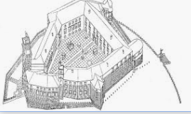
9. Kakšna je razlika med skico in načrtom?

Slide 12
10. Imenuj vrsto zemljevida, ki bi ga uporabil/a, če bi:
– se peš odpravil/a na Veliko planino,
– kot turist/ka raziskoval/a stari del mesta,
– z avtomobilom odpotoval/a v drug kraj,
– odšel/la iz Slovenije v Italijo,
– se odpravil/la na potep v gore.

Slide 13
11. S pomočjo mreže zemljevida določi, kje so posamezna naselja.
Nova Gorica
Kamnik
Tolmin
Celje
Kočevje
Ilirska Bistrica | (C, 2)

Slide 14
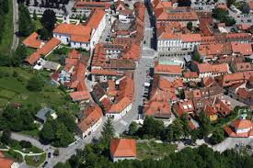
12.Kaj lahko razberemo z letalske fotografije?

Slide 15
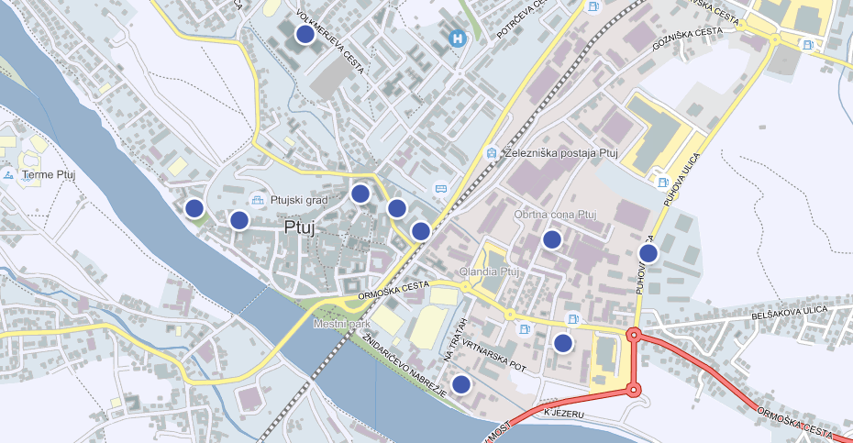
13. Kaj prikazujejo načrti in zemljevidi?

Slide 16
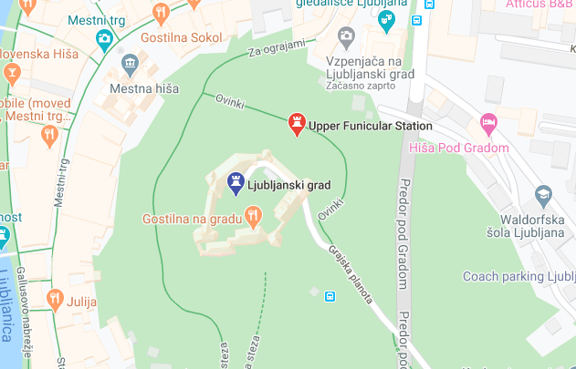
14. Naštej razlike med zemljevidom in letalsko fotografijo.

Slide 17
15. Kaj vse lahko razberemo z načrta Ptuja?

Slide 18
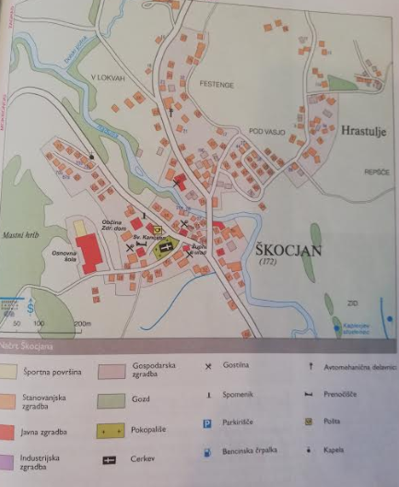
16. Naštej sestavine načrta.

Slide 19
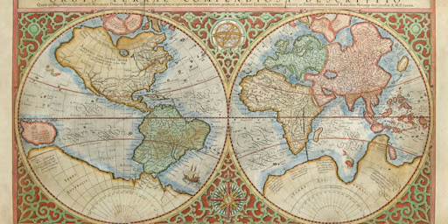
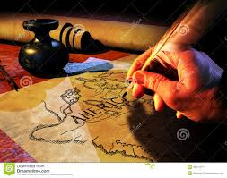
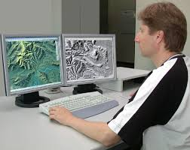
17. Kdo je kartograf?

Slide 20
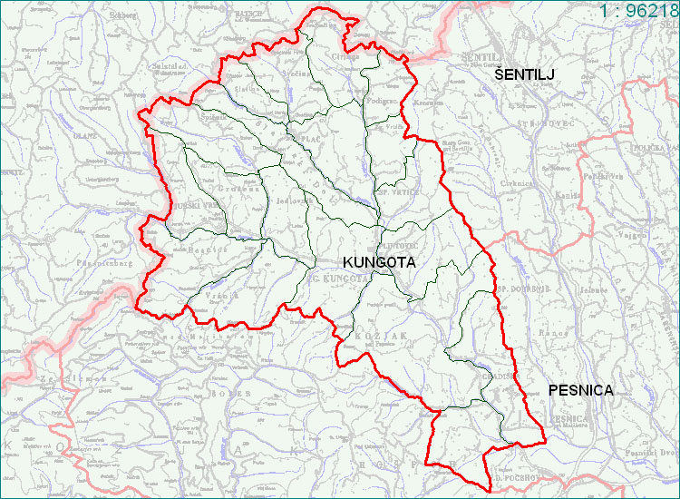
18. Neznancu opiši lego svojega domačega kraja.

Slide 21
19. Na katerem bregu cerkve je osojna in kje prisojna stran?

Slide 22
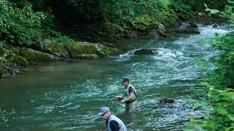
20. Reki določi njene bregove – levi in desni breg.

Slide 23
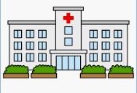
21. Naštej nekaj dejavnosti v svojem domačem kraju.
Ljubljana …

Slide 24
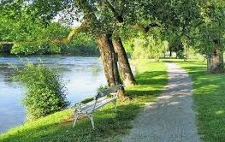
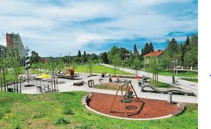
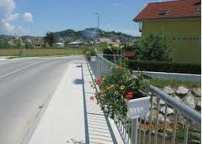
22. Kaj so javne površine? Naštej jih nekaj.

